Slide 1
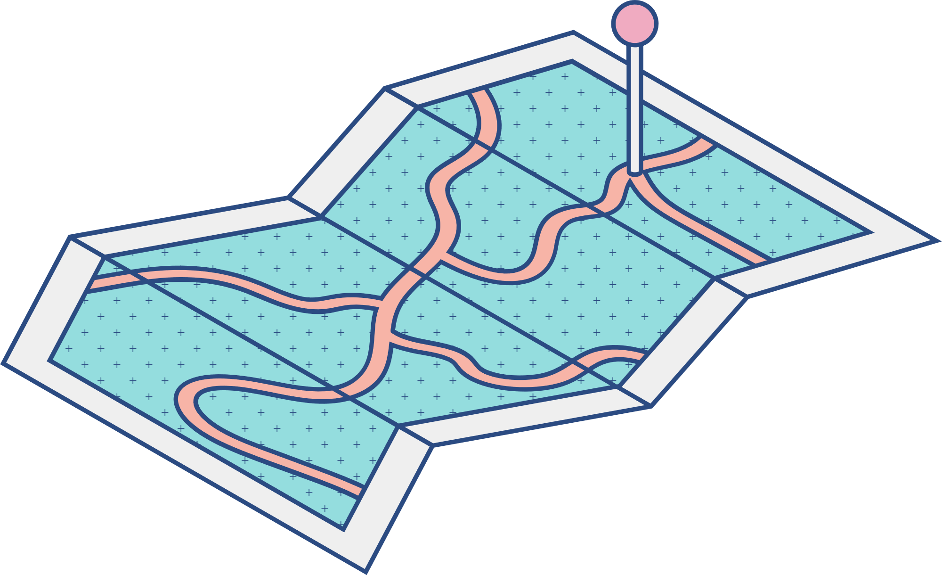





Mẫu thiết kế phần mềm
báo cáo cuối kì
đề tài:
Website đọc báo

Slide 2
Nhóm 10
Vũ Đức Triệu
Lê Trương Ngọc Hải
Đoàn Bảo Linh
Lã Quý Quân
20110585
20110465
20110085
20110551

Slide 3
Nội dung
giới thiệu đề tài
thiết kế
các mẫu thiết kết sử dụng trong đề tài

Slide 4
Giới thiệu đề tài
Tính cấp thiết của đề tài
Đối tượng nghiên cứu
Phạm vi nghiên cứu
Mục đích đề tài
Phương pháp nghiên cứu
Ý nghĩa khoa học thực tiễn

Slide 5
Thiết kế
Use case, Diagram
Cơ sở dữ liệu

Slide 6
Các mẫu thiết kế sử dụng trong đồ án
Bridge pattern
Builder pattern
Singleton pattern

